Slide 1
ПРЕЗЕНТАЦИЯ
ПОДГОТОВИЛА: ЕФИМОВА ЛАЛА ТОФИКОВНА

Slide 2
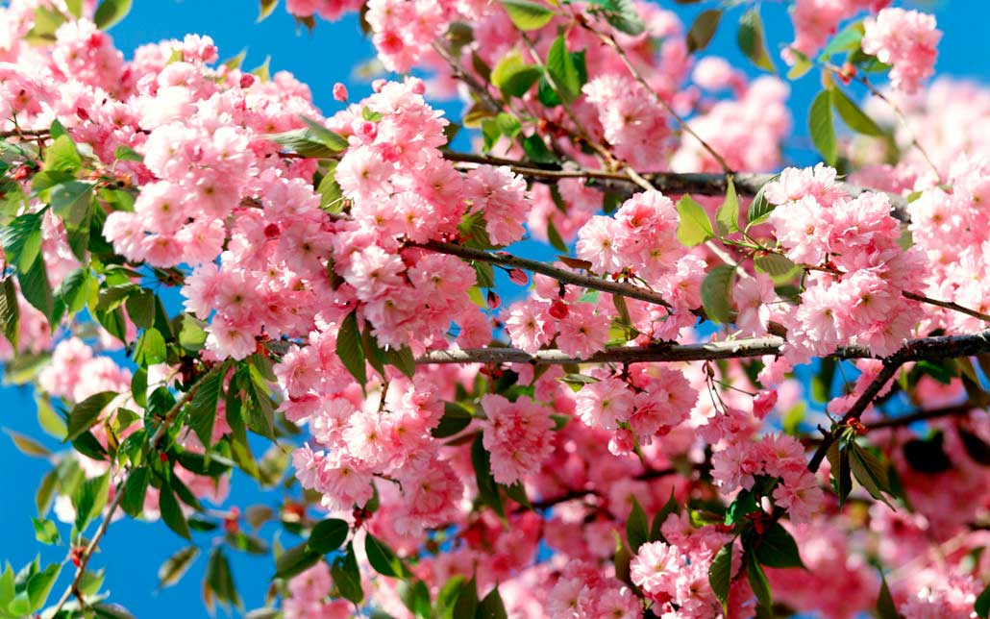
Цель: формировать представление о весне, о сезонных изменениях в природе
Воспитывать бережное отношение к пробуждению природы,

